Slide 1
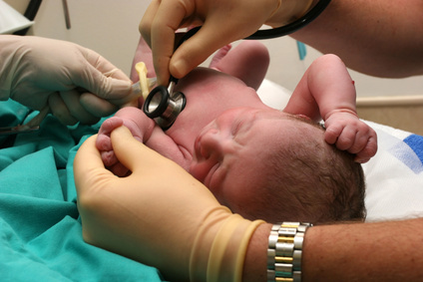
«аКУШЕРЛІк, ГИНЕКОЛОГИЯ ЖӘНЕ ПЕРИНАТОЛОГИЯ ҒЫЛЫМИ ОРТАЛЫҒЫ» акционерлі қоғамы
акционерное общество «НАУЧНЫЙ ЦЕНТР АКУШЕРСТВА, ГИНЕКОЛОГИИ И ПЕРИНАТОЛОГИИ»
Факторы риска асфиксии у детей с ЭНМТ и ОНМТ
Аннотация
Предмет и методы исследования
Асфиксия при рождении является пятой по величине причиной детской смертности в возрасте до 5 лет (8,5%), это два случая на 1000 рождений, после пневмонии, диареи, неонатальных инфекций и осложнений преждевременных родов. Вычислено, что около 23% всех случаев смерти новорожденных вызваны асфиксией при рождении, 15-20% умирают в неонатальном периоде, и у 25% выживших в последующем отмечается неврологический дефицит..
Проведен ретроспективный анализ историй развития недоношенных новорожденных. Работа проводилась за период с января 2019 года по декабрь 2019 года на базе городского перинатального центра г.Алматы. Клиническое исследование включало обследование и лечение детей находившихся в ОРИТН детей с диагнозами респираторный дистресс-синдром (РДС), асфиксия. Обследование включало анализ состояния здоровья 477 недоношенных детей. Использованы данные мировых статистических отчетов, изучения первичной медицинской документации «История развития новорожденного» и «Истории родов». Результаты вносились в таблицу Microsoft EXCEL ХР, с указанием необходимых параметров исследования.
Результаты и их обсуждение
Было проанализировано 477 историй развития новорожденных, родившихся в период с января по декабрь 2019 года. Из 477 детей в 428 случаях выставлен клинический диагноз РДС в структуре основного и сопутствующего заболевания, у 49 детей выставлен диагноз « асфиксия при рождении». Можно сделать вывод что, родоразрешение в обеих исследуемых группах чаще проводилось оперативным путем: при асфиксии – 75,5%, при РДС – 67,1%. По гендерному признаку дети разделились в равной степени в обеих группах.
Научный руководитель: неонатолог, К.м.н доцент кафедры КазНМУ им.С.Д.Асфендиярова: Байгазиева Г.Ж
Врач неонатолог: Жексембиева А.Д.
Резидент- неонатолог НЦАГиП -
Аскарова Н.Е

